Slide 1


Generación de Conocimiento
Julio 2014

Slide 2
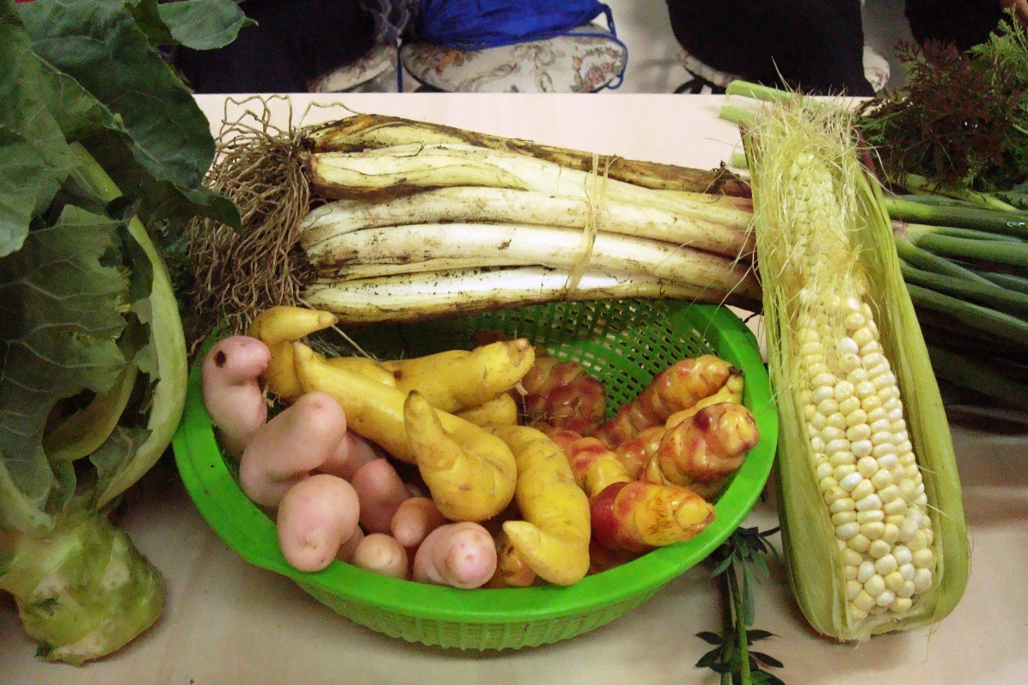
PMA en el Mundo
El PMA es la organización de ayuda humanitaria más grande del mundo en la lucha contra el hambre y la desnutrición
En 2013, PMA alimentó a 80 millones de personas en 75 países
El PMA responde a emergencias, pero también utiliza los alimentos como un medio para generar activos, difundir el conocimiento y fomentar comunidades más fuertes y dinámicas para garantizar la seguridad alimentaria de las poblaciones más vulnerables
Experiencia en:
  Respuesta a emergencias
  Análisis de seguridad alimentaria y nutricional
  Nutrición
  Compras de alimentos y logística
Notes:
El PMA presta asistencia alimentaria a más de 80 millones de personas en 75 países.
A medida que el organismo de primera línea de las Naciones Unidas en la lucha contra el hambre, el PMA está respondiendo continuamente a las emergencias. Salvamos vidas por conseguir comida para el ayuno hambre.
Pero el PMA también trabaja para ayudar a prevenir el hambre en el futuro. Lo hacemos a través de los programas que utilizan los alimentos como un medio para generar activos, difundir el conocimiento y fomentar comunidades más fuertes y más dinámicos. Esto ayuda a las comunidades se convierten en una mayor seguridad alimentaria.
El PMA ha desarrollado una experiencia en una variedad de áreas, incluyendo el análisis de seguridad alimentaria, nutrición, Compras de alimentos y logística para garantizar las mejores soluciones para los hambrientos del mundo
En Ecuador, el PMA busca constituirse en un socio innovador que apoya las Políticas Gubernamentales de soberanía alimentaria y la seguridad alimentaria y nutricional de las personas vulnerables y con equidad de género. PMA propone un enfoque integral para hacer frente a la malnutrición y mejorar el acceso a alimentos nutritivos y oportunidades de ingreso, mediante la vinculación de la producción de pequeñas y pequeños productores con los programas de protección social de los gobiernos locales.

Slide 3
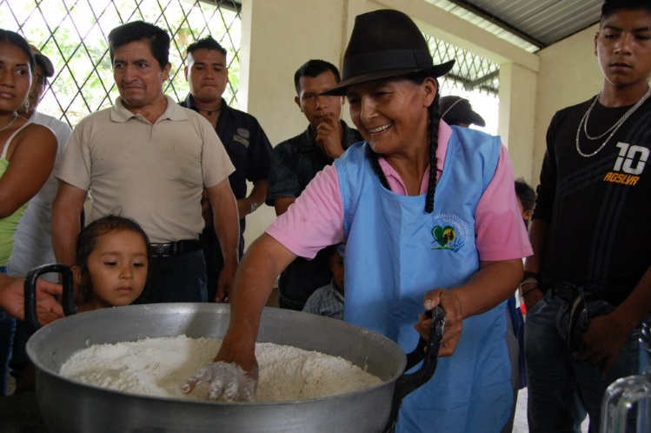
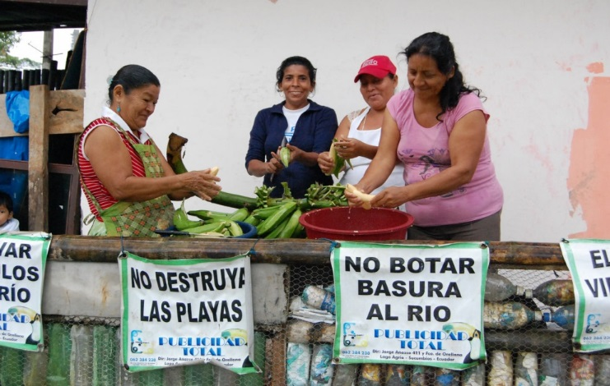
PMA en Ecuador
PMA propone un enfoque integral para hacer frente a la malnutrición y mejorar el acceso a alimentos nutritivos y la diversidad de la dieta y oportunidades de ingreso, mediante la vinculación de la producción de pequeñas y pequeños productores con los programas de protección social de los gobiernos locales
Fortalece capacidades y apoya a los gobiernos locales:
  Transferencia de tecnología
  Capacitación (GAD, asociaciones, familias)
  Generación de conocimiento en base a evidencia
Promueve una dieta variada y de calidad y mejora el consumo de alimentos en niñas y niños y sus familias
A través de sus intervenciones, crea medios de vida, estimulando los mercados y la producción local de productos sanos, nutritivos y limpios,
Notes:
En Ecuador, el PMA busca constituirse en un socio innovador que apoya las Políticas Gubernamentales de soberanía alimentaria y la seguridad alimentaria y nutricional de las personas vulnerables y con equidad de género. PMA propone un enfoque integral para hacer frente a la malnutrición y mejorar el acceso a alimentos nutritivos y oportunidades de ingreso, mediante la vinculación de la producción de pequeñas y pequeños productores con los programas de protección social de los gobiernos locales.
PMA en el Ecuador tiene una amplia experiencia en gestión de proyectos, ejecución y evaluación, especialmente en temas relacionados con mejorar el acceso de la familia a alimentos nutritivos y a una dieta diversificada, mejor el capital social, reducir la violencia contra la mujer y promover su empoderamiento, y en mejorar los medios de vida.
En el marco de la Estrategia de País del PMA con el Gobierno de Ecuador (GdE) se prioriza la generación de evidencia para informar a la política pública y la implementación de proyectos con soluciones costo-efectivas para enfrentar los retos de la seguridad alimentaria y nutricional. En un trabajo conjunto con los gobiernos locales e instituciones nacionales e internacionales de investigación, el PMA ha llevado a cabo una serie de evaluaciones de impacto y estudios de investigación operativa. Por ejemplo, en 2012, el PMA inició una evaluación de impacto con un diseño experimental riguroso con FLACSO y CEPAR, financiado en gran parte por la Fundación McKnight. El objetivo de esta investigación operativa es poner a prueba la eficacia y eficiencia de las soluciones de seguridad alimentaria y nutricional en contextos específicos, incluyendo un enfoque de género. Esta investigación es muy oportuna, ya que a la luz de los resultados de la nueva encuesta de salud y nutrición (ENSANUT) conducida por el GdE y publicada en 2013, a pesar de importantes inversiones estatales durante los últimos 10 años, el progreso en los indicadores nutricionales está por debajo de lo esperado.
Los resultados de las investigaciones de PMA serán utilizados para desarrollar modelos que vinculen a los pequeños productores con los programas de protección social locales y que se adapten a las condiciones particulares de aquellas provincias que tienen índices de desnutrición y pobreza significativos.
Objetivo de la colaboración:
Mejorar el consumo de alimentos y la diversidad de la dieta de las poblaciones más vulnerables, incluyendo las y los pequeños productores, dando prioridad a las comunidades indígenas
Crear medios de vida sostenibles para las y los pequeños productores que dependen de mercados agrícolas para su subsistencia, especial mujeres
Aumentar el conocimiento y las capacidades en SAN, especialmente entre las mujeres y comunidades indígenas

Slide 4

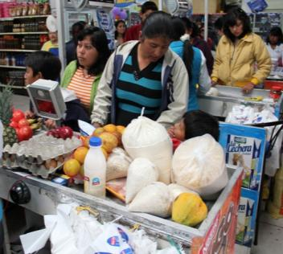
Proyecto de Investigación Operacional
Objetivo: Apoyar las capacidades a nivel local para mejorar la SAN en las dietas de niñas y niños entre 6 a 36 meses
Enfoque Integral: para abordar los principales determinantes de la malnutrición, y beneficiar a las mujeres con oportunidades

Slide 5
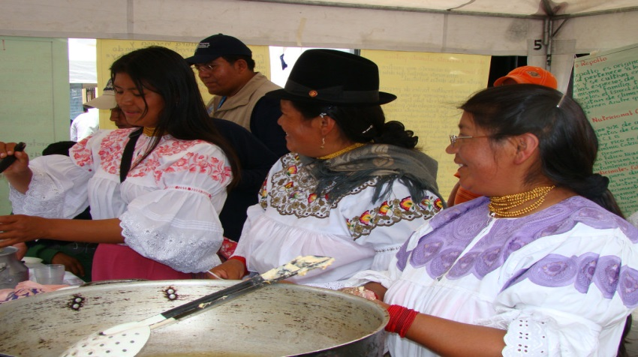

Enfoque Integral
Transferencia condicionada
Capacitaciones nutricionales
Acceso a agua limpia por medio de filtros
Desparasitación para niñas, niños y sus familias

Slide 6
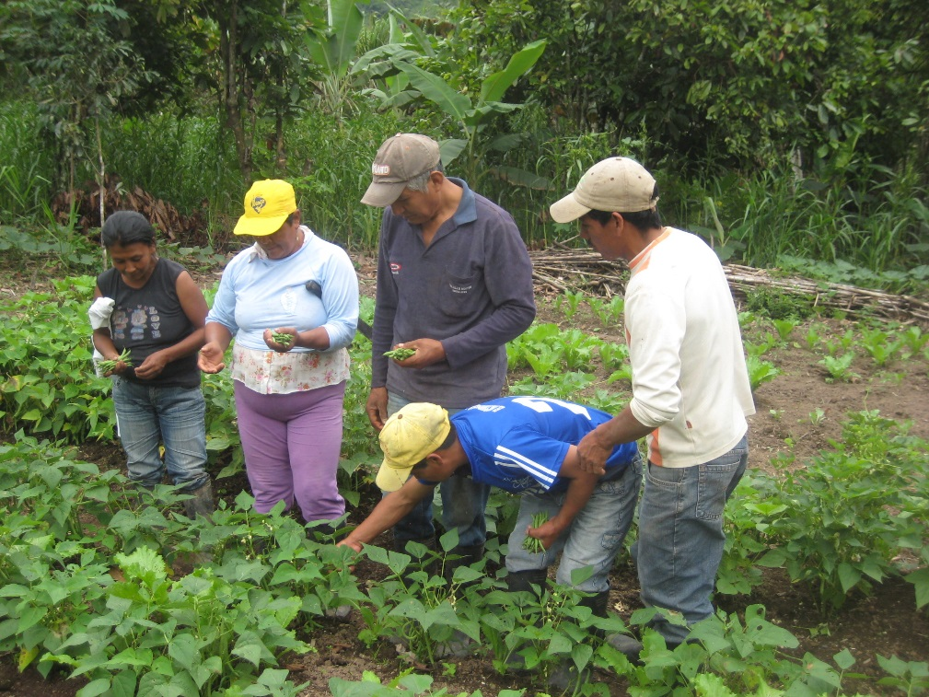
Preguntas claves de la evaluación
¿Se mejoró la diversidad de la dieta en el hogar de las niñas y niños entre 6 y 36 meses?
¿Logra la intervención reducir la prevalencia de la anemia en las niñas y niños focalizados entre 6 y 36 meses?
¿Ha logrado la intervención mejorar los ingresos de pequeñas y pequeños productores?
¿Ha logrado la intervención mejorar la participación de las mujeres y su toma de decisiones y en la venta de productos?

Slide 7
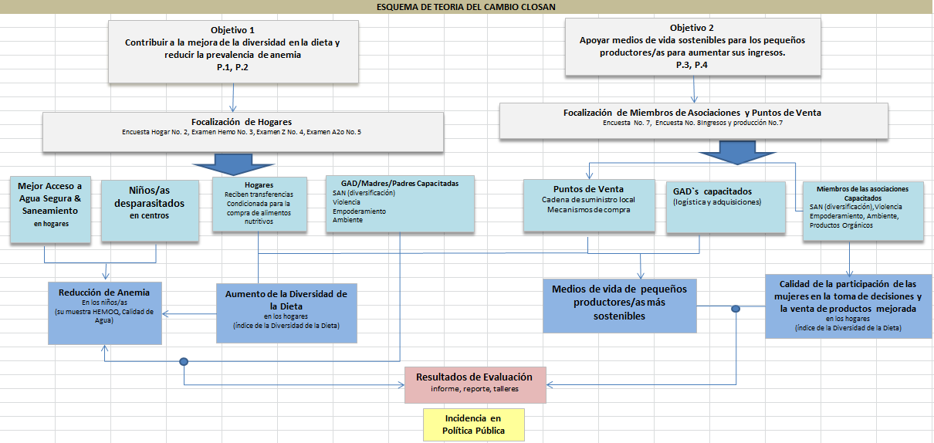
Teoría del Cambio
Notes:
L@s pequeñ@s productores dependen su subsistencia depende de los mercados informales agrícolas, en especial las pequeñas productoras
Estimular el mercado local a través de sus compras locales y las capacitaciones en temas de organización, gestión y ventas es esencial para fortalecer sus fuentes de ingreso de una manera sostenible.

Slide 8
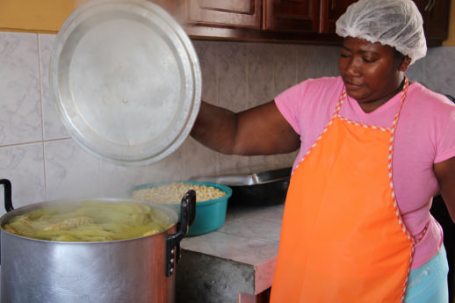
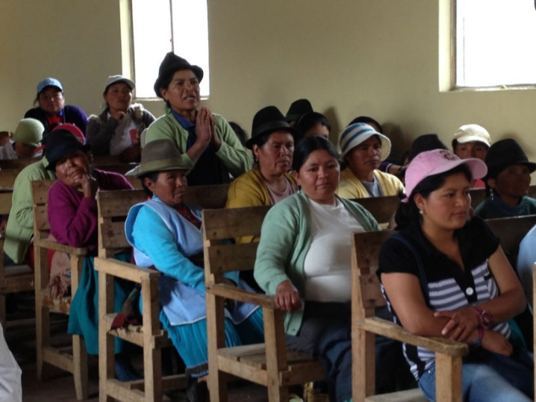
Teoría del Cambio
Problema:
Las prácticas de consumo, falta de variedad en la dieta y factores de saneamiento limitan la ingesta de kilocalorías y micronutrientes (hierro, vitamina A)
Hipótesis:
Alimentos en cantidades y calidad no es suficiente para mejorar el status nutricional de niñas/os entre 6 y 36 meses
Notes:
La Teoría del Cambio para el Proyecto CLOSAN opera bajo una estrategia integral. Las familias en extrema pobreza carecen de ingresos suficientes para adquirir alimentos nutritivos. Sus prácticas de consumo y variedad de dieta son deficientes y limitan la ingesta de productos nutritivos, por lo que el apoyo nutricional que reciben de los programas del Gobierno (CNH y otros) no es suficiente para mejorar el estatus nutricional de las y los niños de seis meses a menos de tres años. La Teoría de Cambio para PMA es que el paquete integral, con capacitaciones que mejoran el conocimiento nutricional de las familias, es crucial para mejorar la dieta de la familia y el estatus nutricional de las y los niños. Además una buena calidad de agua y saneamiento en el hogar es fundamental para mejorar el estatus nutricional de las y los niños. Una sola intervención no es suficiente para lograr resultados significativos.
Teoría de Cambio: el paquete integral, con capacitaciones que mejoran el conocimiento nutricional de las familias, es crucial para mejorar la dieta de la familia y el estatus nutricional de niñas y niños
La buena calidad de agua y saneamiento en el hogar es clave para mejorar el estatus nutricional de los niños.
Una sola solución no es suficiente para lograr resultados significativos

Slide 9
Teoría del Cambio
El cambio en comportamiento es clave para mejorar el conocimiento nutricional de las familias pero no es suficiente
Una buena calidad de agua y saneamiento en el hogar, son cruciales para mejorar la dieta de la familia y el estatus nutricional de niñas y niños
Conclusión:
Una sola solución no es suficiente para lograr resultados significativos
Notes:
Otro objetivo del proyecto CLOSAN es mejorar los medios de vida de las y los pequeños productores, cuya subsistencia depende de los mercados informales agrícolas, en especial de pequeñas productoras. La Teoría del Cambio para este objetivo es que el PMA va estimular el mercado agrícola local a través de sus compras locales. Además, las capacitaciones en temas de organización, gestión y ventas es esencial para fortalecer sus fuentes de ingreso de una manera sostenible.

Slide 10
Procesos Metodológico
Acuerdos con los Gobiernos Autónomos Descentralizados Provinciales
    Focalización:
    Zonas con indicadores altos de desnutrición crónica infantil
    Familias con niñas/ niños entre 06 -36 en quintiles 1 y 2 de pobreza.
    APP, participación de mujeres y producción limpia
    Diseño Muestral por FLACSO
    Revisión de bases de datos
    Randomización (T1, T2, T3 y Control)
    Validación por CEPAR:
    Formulario del puntaje de vulnerabilidad (- 60 puntos)
    Ingreso de información
    Aplicación de Instrumentos:
    Encuestas a hogares
    Toma de peso, talla y examen de hemoglobina en niños y niñas 6 -36 meses
    Encuesta a hogares de productores (no muestral, cualitativo)
    Encuesta a directivos de APP
    Encuestas de status de género en hogares de productores
    Análisis de datos
Notes:
CEPAR.
Capacitación a técnicos
Diseño del operativo de campo
Comité de ética
Reportes diarios de avance

Slide 11
Diseño Evaluación de Impacto
Parte del diseño del proyecto
Diseño aleatorio experimental
Grupo Control
Muestra de familias: 600 + 200 (grupo control)
Grupos de tratamiento
T1: Tarjeta electrónica (cupón US$ 40) condicionada a la compra de alimentos nutritivos
T2: Tarjeta electrónica mas capacitación nutricional
T3: Tarjeta electrónica, capacitación y paquete integral (agua segura, desparasitación, mejoras)
Es importante cuidar que los grupos no se contaminen.
Notes:
Muestra total de 3231 familias
No contaminación.- El tipo de atención que reciben se mantenga sin alteraciones durante el año de ejecución
Significancia del 5%, poder del 80%, efecto mínimo detectable de 0.25 (desviaciones estándares). Con dos tomas (línea de base y seguimiento).

Slide 12
Impactos a Investigar
Con los 4 grupos definidos, se puede evaluar los siguientes impactos.
T1-C= Tarjeta electrónica.
T2-T1= Capacitación en SAN.
T3-T2= Paquete integral.
T2-C= Tarjeta electrónica y capacitación.
T3-C= Tarjeta electrónica, capacitación y paquete integral.
La línea de base se levantó entre Junio y Septiembre de 2013, y la segunda toma se realizará un año después.
Notes:
Muestra total de 3231 familias
No contaminación.- El tipo de atención que reciben se mantenga sin alteraciones durante el año de ejecución
Significancia del 5%, poder del 80%, efecto mínimo detectable de 0.25 (desviaciones estándares). Con dos tomas (línea de base y seguimiento).

Slide 13
Resultados Línea Base
Resultados línea de base: muestra balanceada entre los diferentes grupos.
Al 5% de significancia se encuentra las siguientes diferencias:
Entre T1 y C: número de miembros del hogar de 15 a 44 años, y número de niños con bajo peso.
Entre T2 y C : ingesta calórica per cápita.
Entre T3 y C : no diferencias.
Entre T1 y T2 : número de miembros de 45 a 65 años.
Entre T1 y T3 : no diferencias.
Entre T2 y T3 : no diferencias.
Notes:
Muestra total de 3231 familias
No contaminación.- El tipo de atención que reciben se mantenga sin alteraciones durante el año de ejecución
Significancia del 5%, poder del 80%, efecto mínimo detectable de 0.25 (desviaciones estándares). Con dos tomas (línea de base y seguimiento).
Resultados de la línea de base muestran que, al parecer, la muestra está balanceada entre los diferentes grupos.
Al 5% de significancia se encuentra las siguientes diferencias:
Entre T1 y C: número de miembros del hogar de 15 a 44 años, y número de niños con bajo peso.
Entre T2 y C : ingesta calórica per cápita.
Entre T3 y C : no diferencias.
Entre T1 y T2 : número de miembros de 45 a 65 años.
Entre T1 y T3 : no diferencias.
Entre T2 y T3 : no diferencias.

Slide 14
Prevalencia de Desnutrición
Desnutrición crónica y global en
Chimborazo en niños de 6-36 meses
Prevalencia de Desnutrición Nacional ENSANUT- ECU 2011-2013

Slide 15
Incidencia de Anemia en niños y niñas (<11g/dl)
Incidencia de Anemia en niños de 6 – 36 meses en Chimborazo (<11g/dl)
Prevalencia de Anemia (<11g/dl)- Nacional ENSANUT- ECU 2011-2013

Slide 16
Próximos pasos
Levantamiento y análisis de la información para la evaluación:
  CEPAR
    Operativo de campo
    Ingreso de la información en la base de datos
    FLACSO
      Análisis de datos
      Informe de Evaluación
Diseminación de resultados
Compilación de mejores prácticas
Ajustes y réplica de los modelos

Slide 17
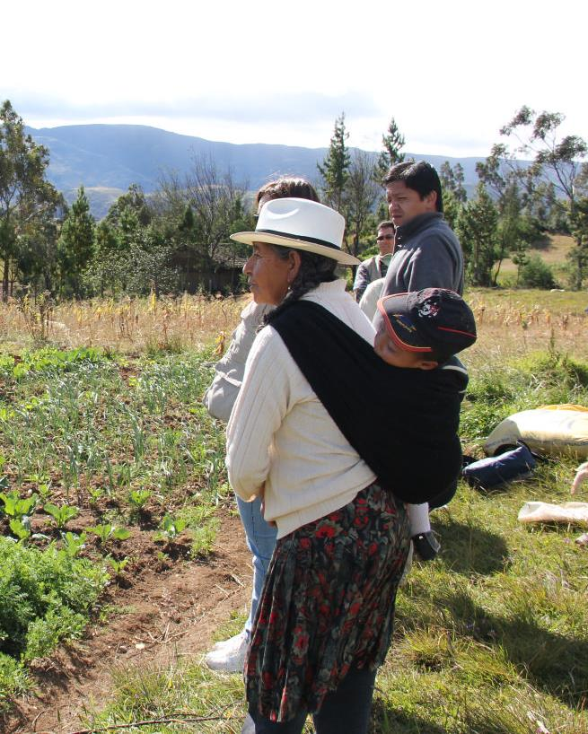
Uso de Resultados
Los resultados permitirán a los GAD, socios del PMA y al PMA adoptar las soluciones:
Mejorar programas
Optimizar recursos
Apoyar para llegar a las metas provinciales y nacionales en nutrición
Informar políticas publicas a nivel nacional y territorial
Insertar los resultados en planes territoriales, programas sociales y campañas nutricionales

Slide 18
Procesos de la Implementación
Acuerdos con GAD
  Definición de paquete integral
Base de datos depuradas
Capacitación a equipos locales en temas de SAN
Acuerdos del GADPCH con asociaciones de pequeños productores
  Cronogramas de entregas
  Definición de productos / calidad/ cantidad
Cronogramas de Capacitación y entrega de alimentos
Sistema de transferencia electrónica de monitoreo y seguimiento.

Slide 19
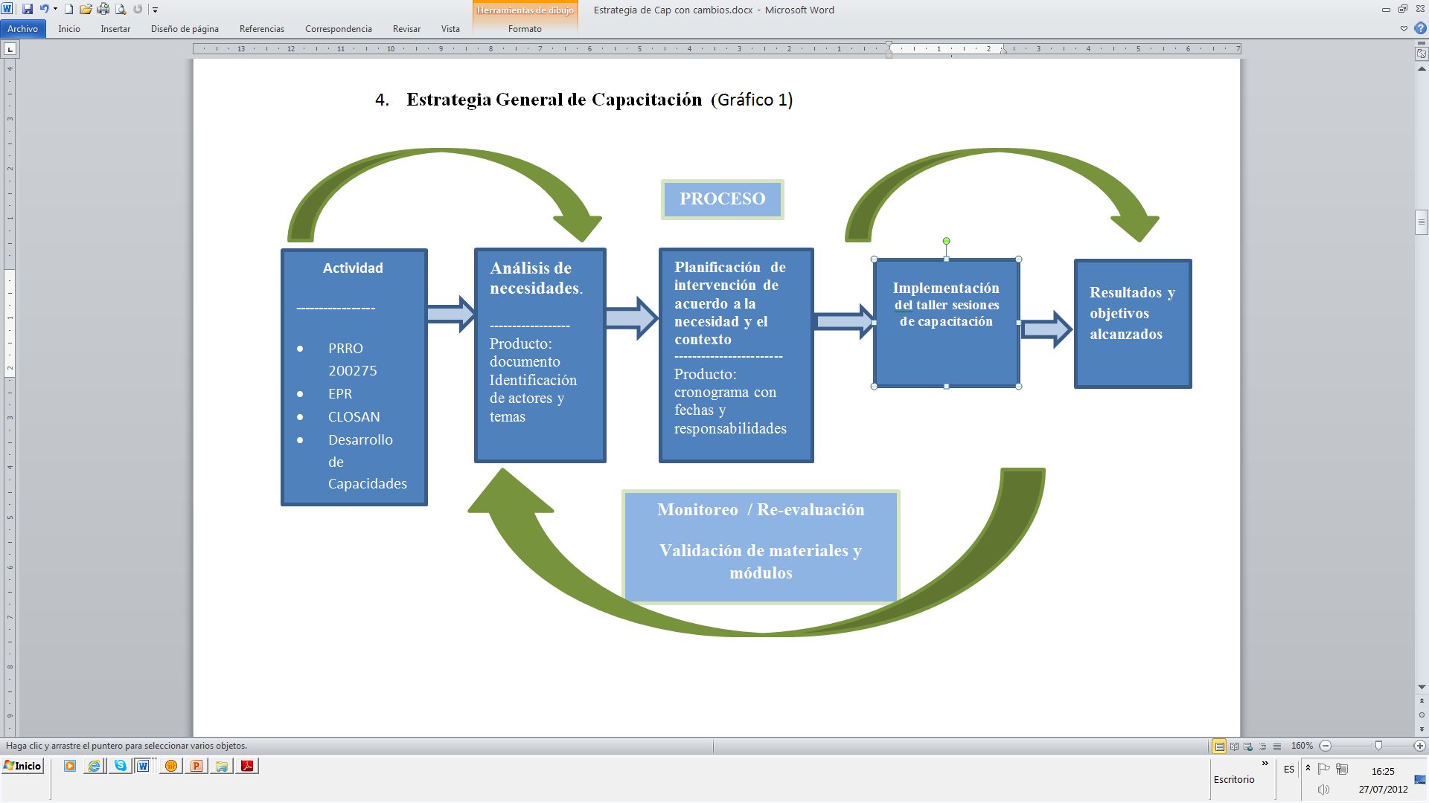
Estrategia de Capacitación
Notes:
METODOLOGÍA
Considera como base del aprendizaje la experiencia de los participantes y el diálogo.
Organiza los contenidos en relación a la nutrición en el ciclo de vida, la cadena agroalimentaria.
Considera la situación local para el desarrollo de los módulos de aprendizaje.
Pedagogía aplicada: dialógica y experiencial
Talleres iniciales de formación de facilitadores
Preparación de planes de capacitación provinciales
Introducción de herramientas desarrolladas localmente
Transversalización de género, cambio climático, interculturalidad y protección
MÓDULOS DE CAPACITACIÓN
Alimentación y nutrición en el embarazo
Alimentación y nutrición para mujeres en periodo de lactancia
Niños y niñas menores de un año
Alimentación y nutrición de los escolares (5-14 años)
Alimentación y nutrición familiar
Alimentación y nutrición en el adulto mayor
Higiene y manejo de alimentos en el hogar
Los productores y su papel en la Seguridad Alimentaria
Los que están en proceso
RESULTADOS.
Equipo local (staff PMA, GADs, y otros actores) capacitado en el modelo
Cronogramas para la socialización
Capacitaciones previas a transferencias
Equipo local con conocimiento en SAN mejorados

Slide 20


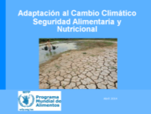




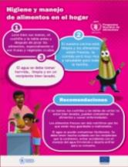



Materiales de Capacitación

Slide 21
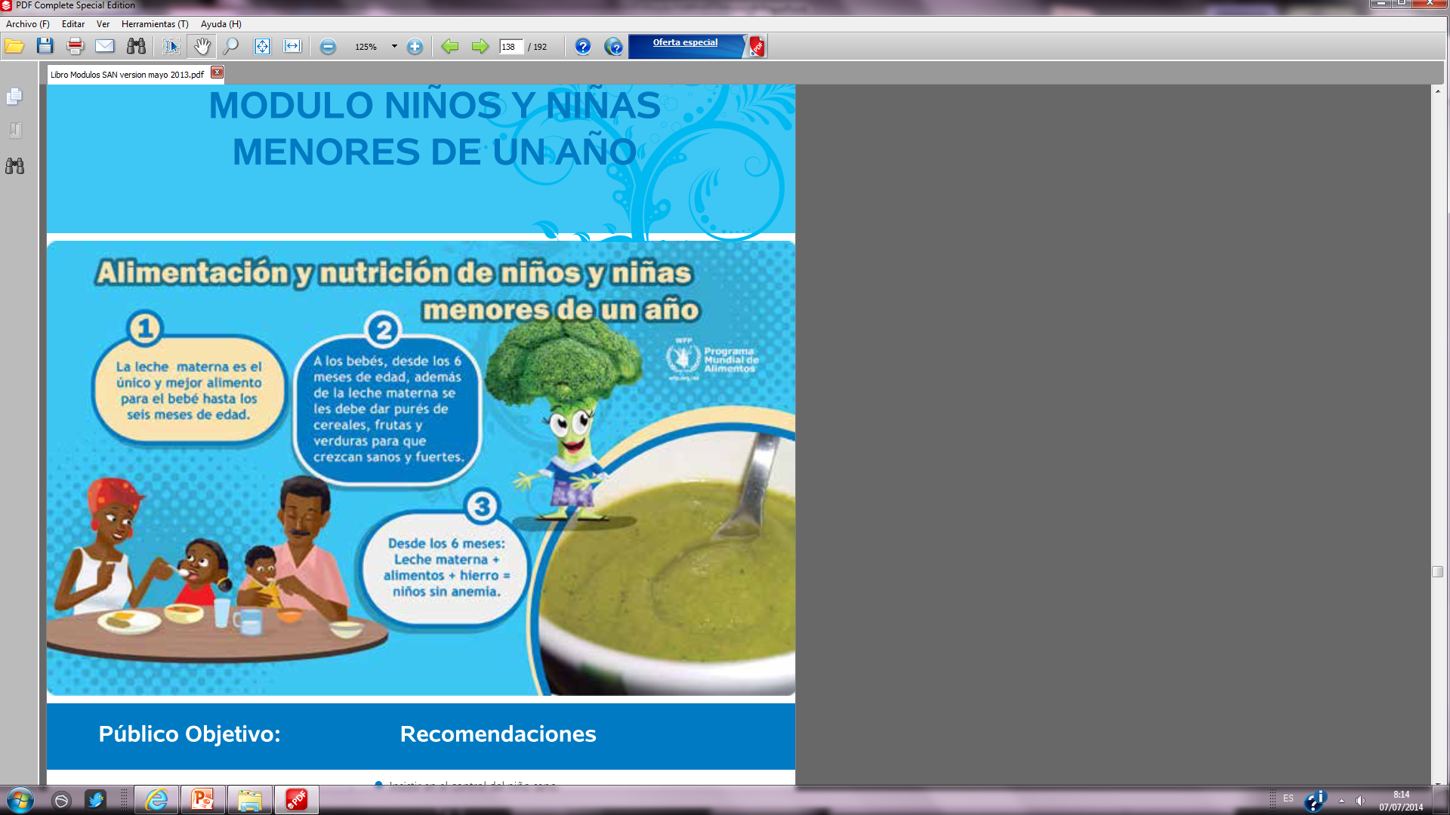
Compromisos
Mejorar el conocimiento en Seguridad Alimentaria y Nutricional de GAD, comunidades y familias
Modificar hábitos alimenticios y cambio de comportamiento en familias
Consumo de alimentos sanos y nutritivos, producidos localmente, para diversificar la dieta

Slide 22
Avance de Resultados en Chimborazo
Número total de Familias: 672
Familias por tratamiento:
  T1: 66 familias
  T2: 65 familias
  T3: 64 familias
  Control: 106
Familias que participan de las capacitaciones: 604
Asociaciones de productores: 5 asociaciones
Pequeños emprendedores: 6 grupos de emprendedores
Paquete Integral: 64 familias han recibido desparasitación y filtros de agua (T3)
Coordinación con PLAN Internacional para capacitación en temas de género al equipo técnico del GADPCH

Slide 23
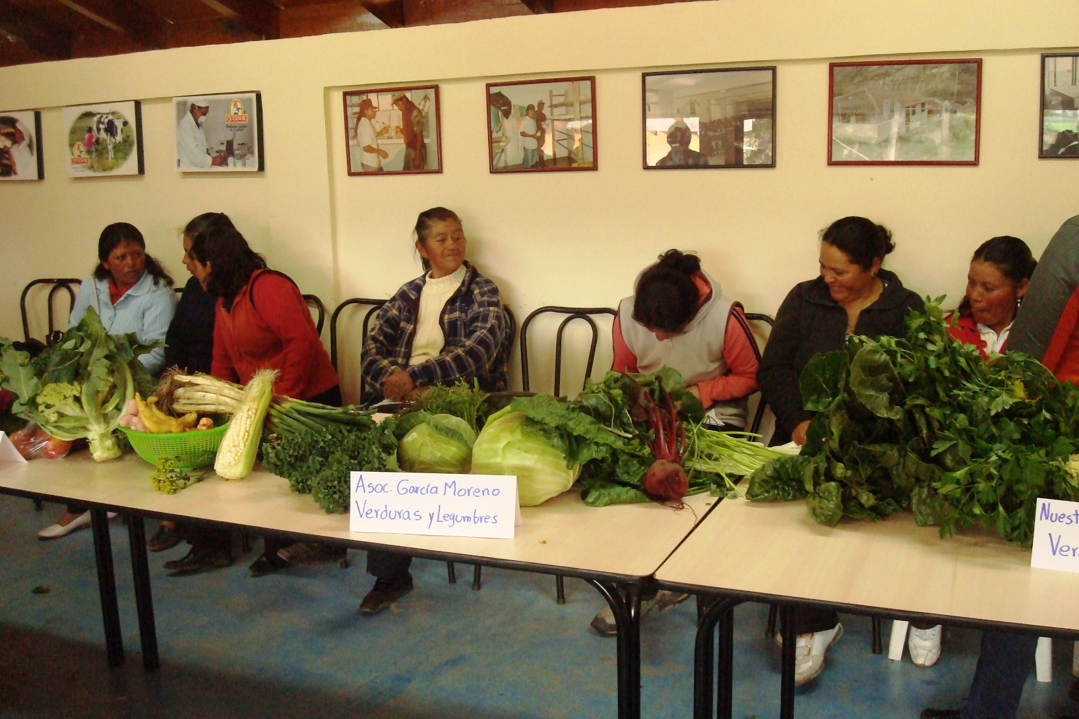
GRACIAS
Notes:
Las familias en extrema pobreza carecen de ingresos suficientes para adquirir alimentos nutritivos
Sus prácticas de consumo y variedad de dieta son deficientes y limitan la ingesta de productos nutritivos, por lo que el apoyo nutricional que reciben de los programas del Gobierno no es suficiente para mejorar el estatus nutricional de niñas y niños entre 6 meses y 3 años de edad

